Slide 1
الفصل
القياس:المحيط والمساحة والحجم
١٠
الفصل العاشر: القياس:المحيط والمساحة والحجم
١٠-٣ مساحة المثلث
صفحة

Slide 2
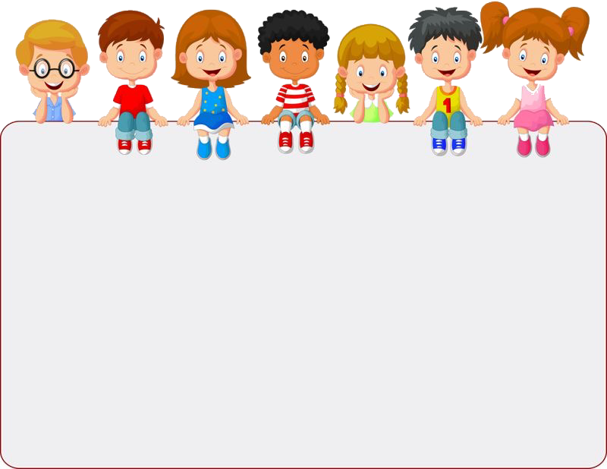



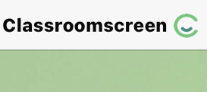
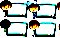





أدوات
ماذا تعلمت
ماذا أريد أن أعرف
ماذا أعرف
جدول التعلم
نشاط
التركيز | فكرة الدرس | مفهوم | التدريس | استعد | أمثلة | التدريب | تأكد | مهارات عليا | التقويم | تقويم ختامي | الواجب

Slide 3

فكرة الدرس
أدوات
نشاط
التركيز | فكرة الدرس | مفهوم | التدريس | استعد | أمثلة | التدريب | تأكد | مهارات عليا | التقويم | تقويم ختامي | الواجب

Slide 4
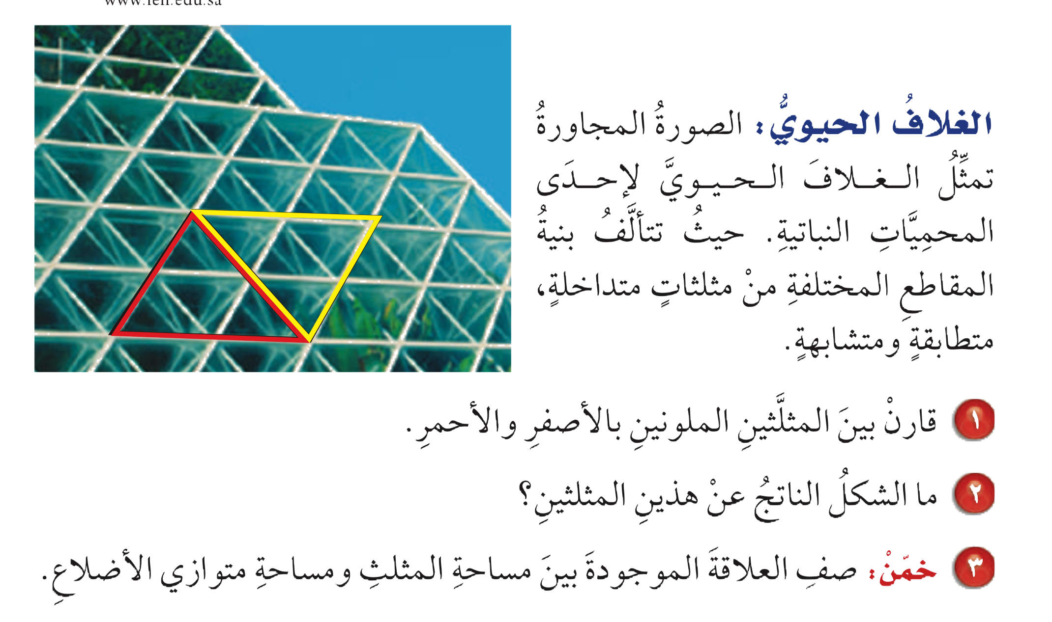
استعد
أدوات
نشاط
التركيز | فكرة الدرس | مفهوم | التدريس | استعد | أمثلة | التدريب | تأكد | مهارات عليا | التقويم | تقويم ختامي | الواجب

Slide 5
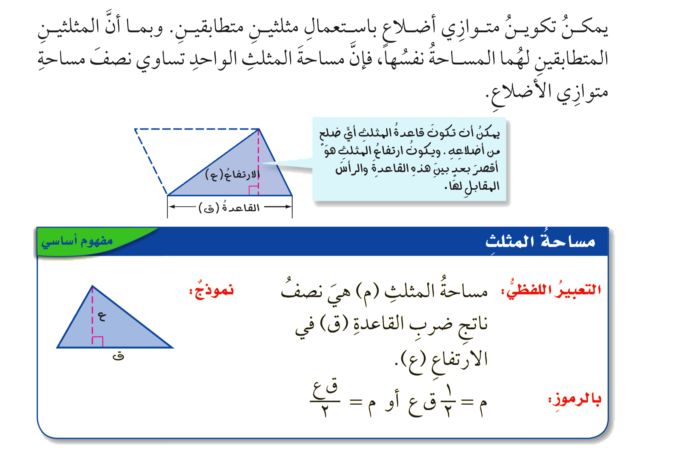
استعد
أدوات
نشاط
التركيز | فكرة الدرس | مفهوم | التدريس | استعد | أمثلة | التدريب | تأكد | مهارات عليا | التقويم | تقويم ختامي | الواجب

Slide 6
مفهوم أساسي
أدوات
نشاط
التركيز | فكرة الدرس | مفهوم | التدريس | استعد | أمثلة | التدريب | تأكد | مهارات عليا | التقويم | تقويم ختامي | الواجب

Slide 7
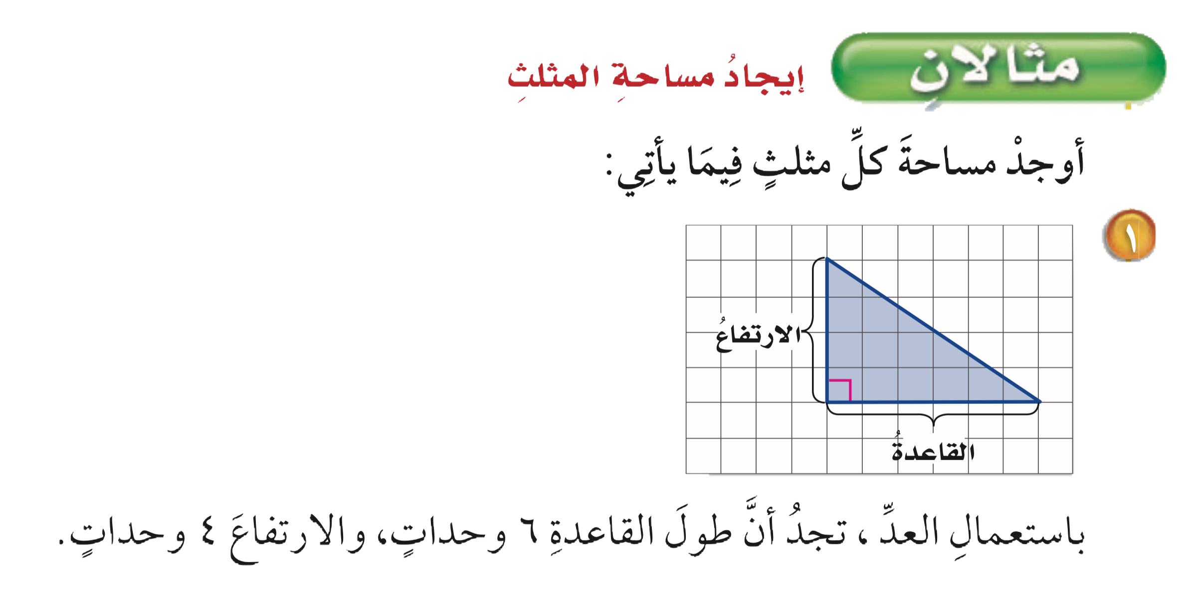
مثالان
أدوات
نشاط
التركيز | فكرة الدرس | مفهوم | التدريس | استعد | أمثلة | التدريب | تأكد | مهارات عليا | التقويم | تقويم ختامي | الواجب

Slide 8
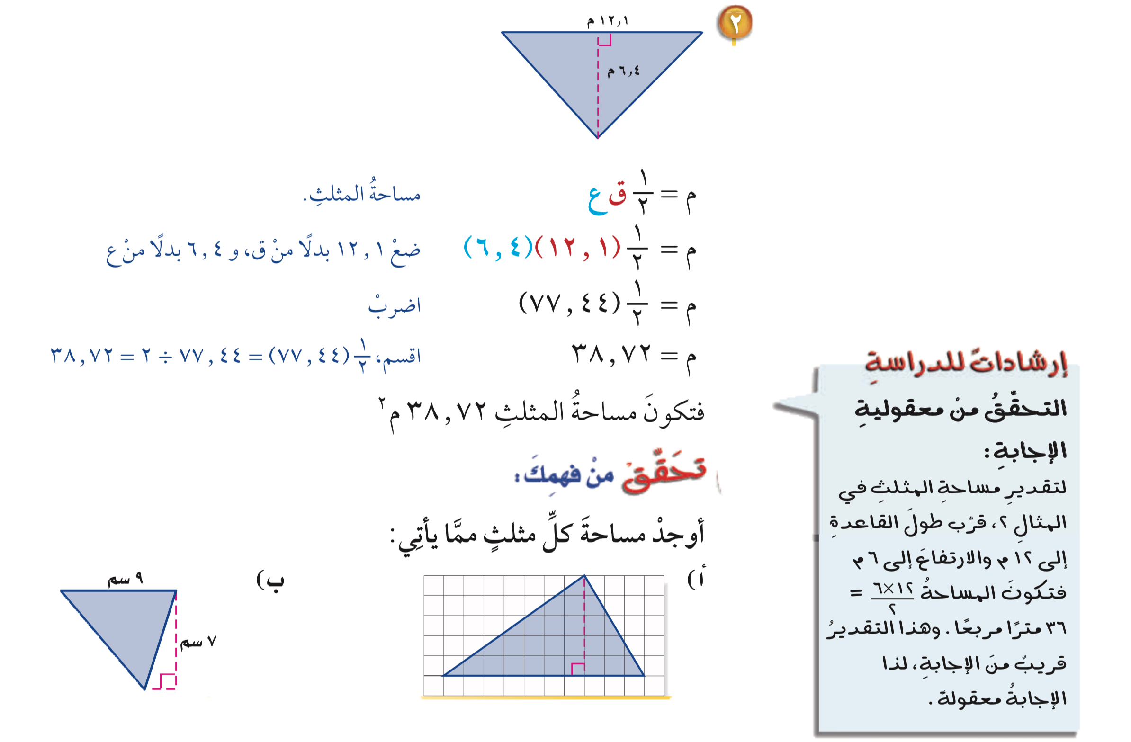
مثالان
أدوات
تحقق من فهمك
نشاط
التركيز | فكرة الدرس | مفهوم | التدريس | استعد | أمثلة | التدريب | تأكد | مهارات عليا | التقويم | تقويم ختامي | الواجب

Slide 9

تحقق من فهمك
أدوات
الحل
نشاط
التركيز | فكرة الدرس | مفهوم | التدريس | استعد | أمثلة | التدريب | تأكد | مهارات عليا | التقويم | تقويم ختامي | الواجب

Slide 10
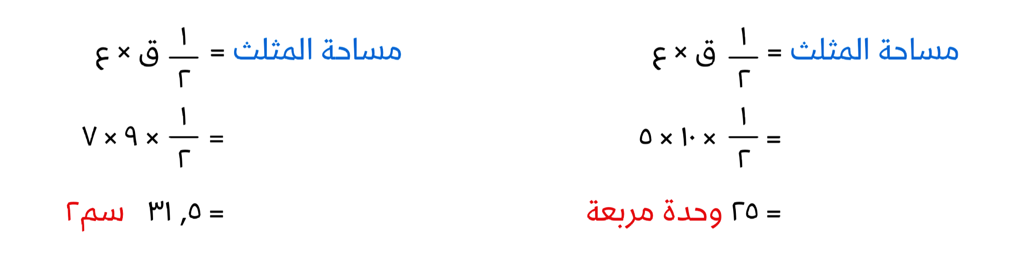
تحقق من فهمك
أدوات
نشاط
التركيز | فكرة الدرس | مفهوم | التدريس | استعد | أمثلة | التدريب | تأكد | مهارات عليا | التقويم | تقويم ختامي | الواجب

Slide 11
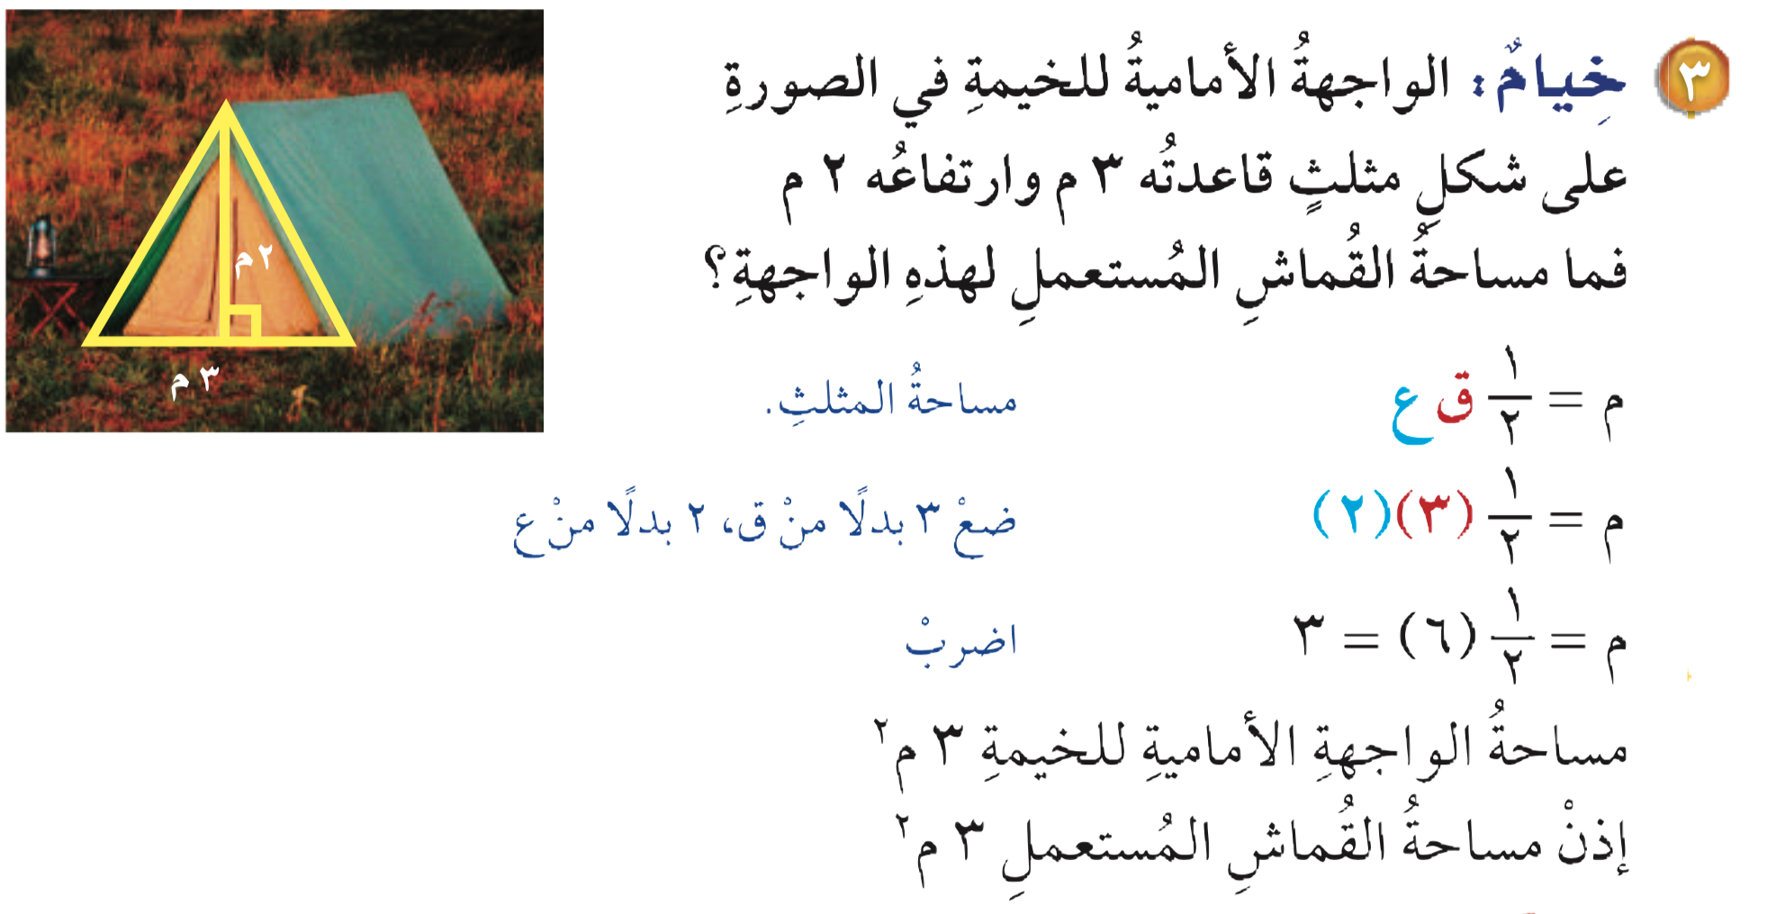
مثال من واقع الحياة
أدوات
تحقق من فهمك
نشاط
التركيز | فكرة الدرس | مفهوم | التدريس | استعد | أمثلة | التدريب | تأكد | مهارات عليا | التقويم | تقويم ختامي | الواجب

Slide 12
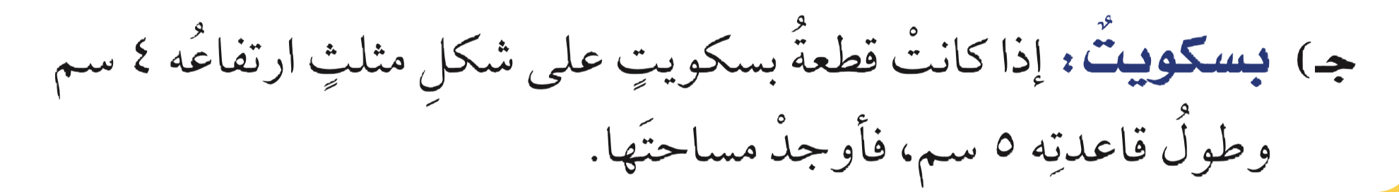
تحقق من فهمك
أدوات
الحل
نشاط
التركيز | فكرة الدرس | مفهوم | التدريس | استعد | أمثلة | التدريب | تأكد | مهارات عليا | التقويم | تقويم ختامي | الواجب

Slide 13
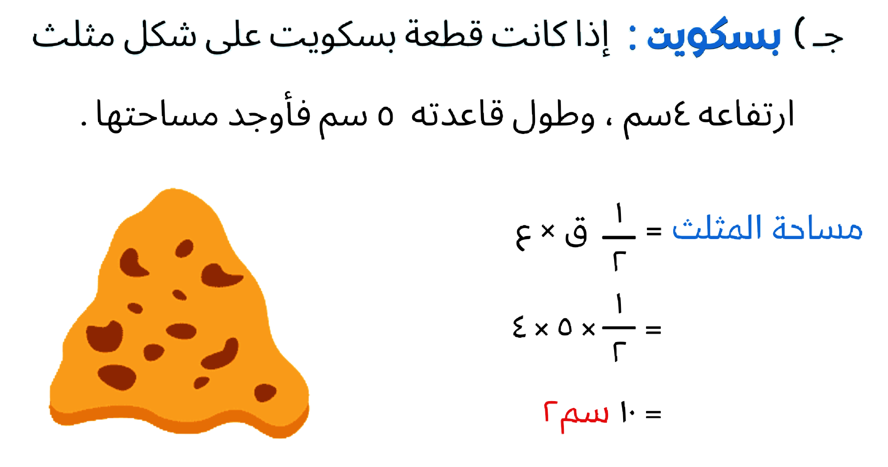
تحقق من فهمك
أدوات
نشاط
التركيز | فكرة الدرس | مفهوم | التدريس | استعد | أمثلة | التدريب | تأكد | مهارات عليا | التقويم | تقويم ختامي | الواجب

Slide 14
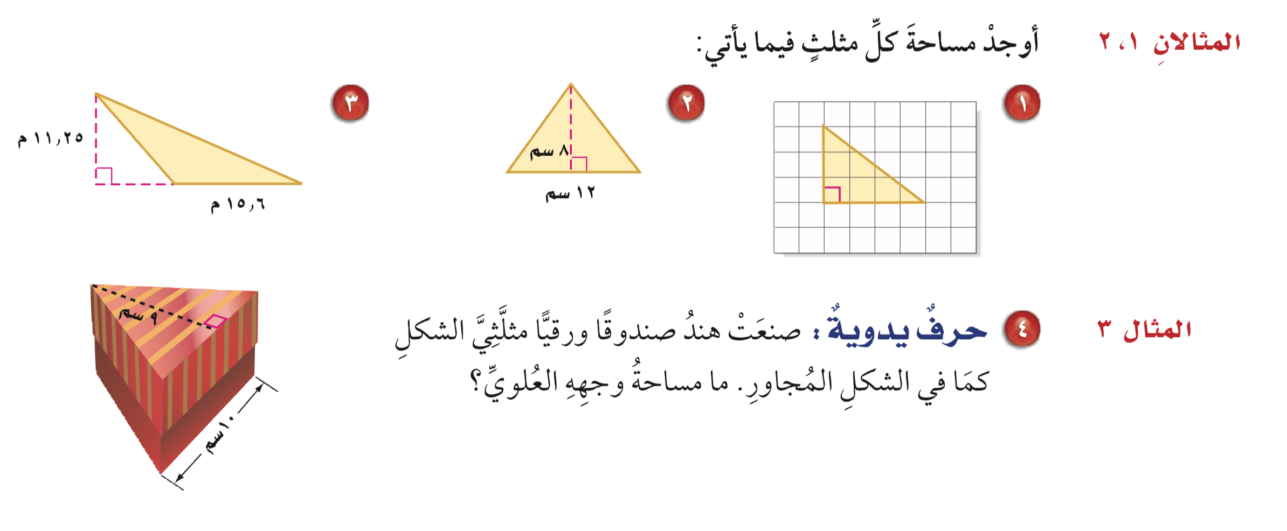
تـــــأكد
أدوات
الحل
نشاط
التركيز | فكرة الدرس | مفهوم | التدريس | استعد | أمثلة | التدريب | تأكد | مهارات عليا | التقويم | تقويم ختامي | الواجب

Slide 15
تـــــأكد
أدوات
٢
م= ٨٧٫٧٥ م
م= ٤٨ سم
٢
م= ٦ وحدات مربعة
نشاط
التركيز | فكرة الدرس | مفهوم | التدريس | استعد | أمثلة | التدريب | تأكد | مهارات عليا | التقويم | تقويم ختامي | الواجب

Slide 16
تـــــأكد
أدوات
الحل
نشاط
التركيز | فكرة الدرس | مفهوم | التدريس | استعد | أمثلة | التدريب | تأكد | مهارات عليا | التقويم | تقويم ختامي | الواجب

Slide 17
تـــــأكد
أدوات
٢
مساحة وجهه العلوي= ٤٥ سم
نشاط
التركيز | فكرة الدرس | مفهوم | التدريس | استعد | أمثلة | التدريب | تأكد | مهارات عليا | التقويم | تقويم ختامي | الواجب

Slide 18
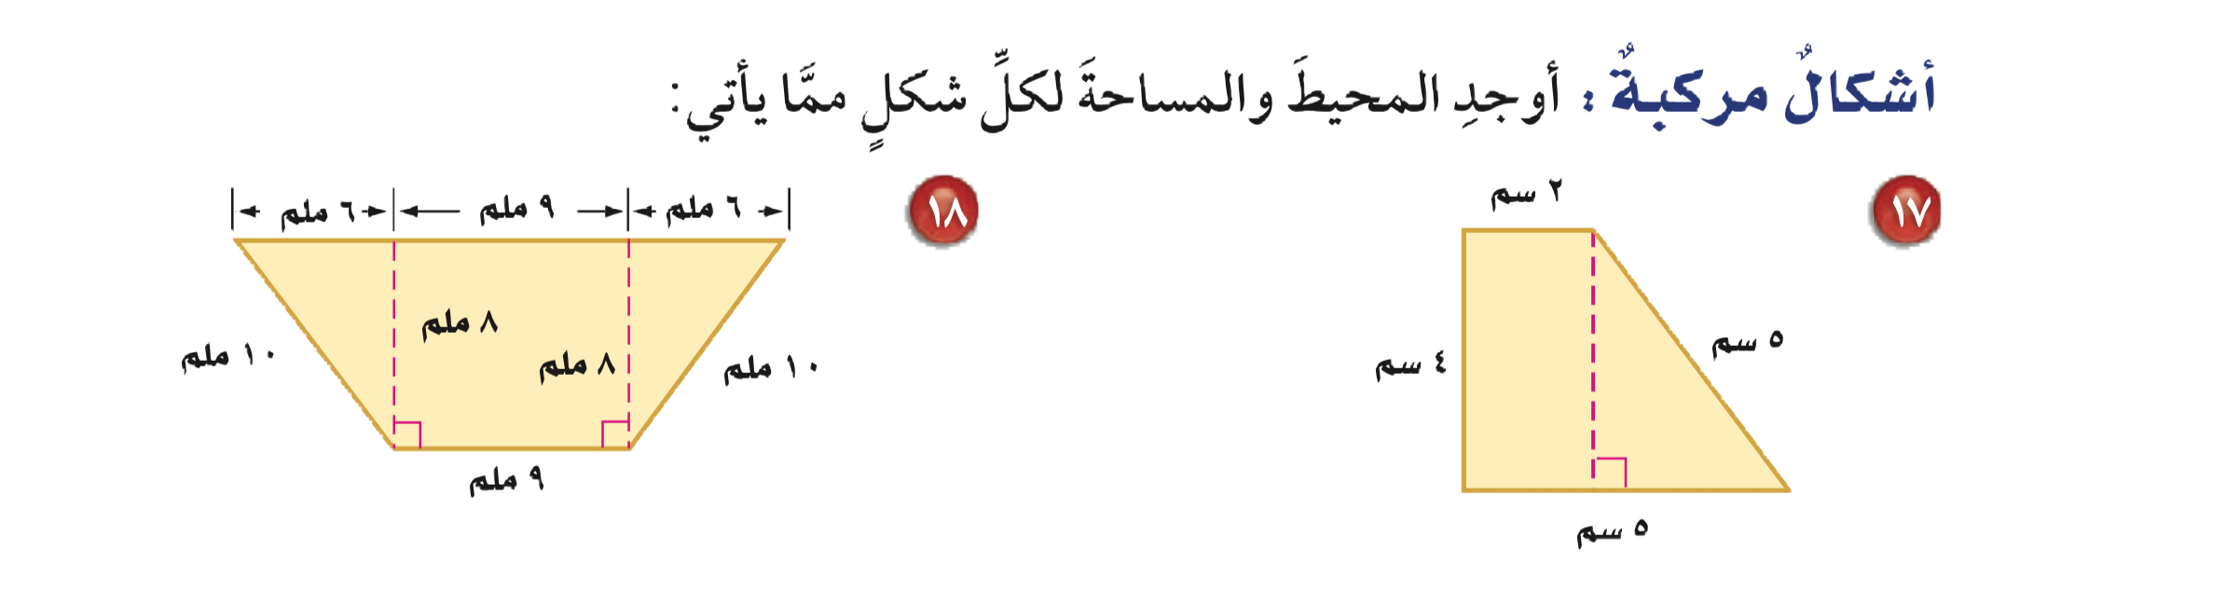
تدرب
أدوات
الحل
نشاط
التركيز | فكرة الدرس | مفهوم | التدريس | استعد | أمثلة | التدريب | تأكد | مهارات عليا | التقويم | تقويم ختامي | الواجب

Slide 19
تدرب
أدوات
مساحة المثلث = ٦ سم
مساحة المستطيل = ٨ سم
مساحة الشكل كاملاً = ٦ + ٨ = ١٤ سم
٢
٢
٢
المحيط = ٥ + ٥ + ٤ + ٢ = ١٦ سم
نشاط
التركيز | فكرة الدرس | مفهوم | التدريس | استعد | أمثلة | التدريب | تأكد | مهارات عليا | التقويم | تقويم ختامي | الواجب

Slide 20
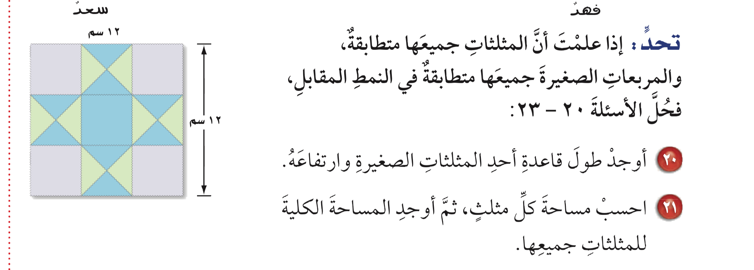
مسائل مهارات عليا
أدوات
الحل
نشاط
التركيز | فكرة الدرس | مفهوم | التدريس | استعد | أمثلة | التدريب | تأكد | مهارات عليا | التقويم | تقويم ختامي | الواجب

Slide 21
مسائل مهارات عليا
أدوات
القاعدة = ٤ سم
الارتفاع = ٢ سم
مساحة المثلث الصغير = ٤ سم
مساحة المثلثات جميعها = ٦٤ سم
٢
٢
نشاط
التركيز | فكرة الدرس | مفهوم | التدريس | استعد | أمثلة | التدريب | تأكد | مهارات عليا | التقويم | تقويم ختامي | الواجب

Slide 22
أدوات
ماذا تعلمت
ماذا أريد أن أعرف
ماذا أعرف
جدول التعلم
نشاط
التركيز | فكرة الدرس | مفهوم | التدريس | استعد | أمثلة | التدريب | تأكد | مهارات عليا | التقويم | تقويم ختامي | الواجب

Slide 23

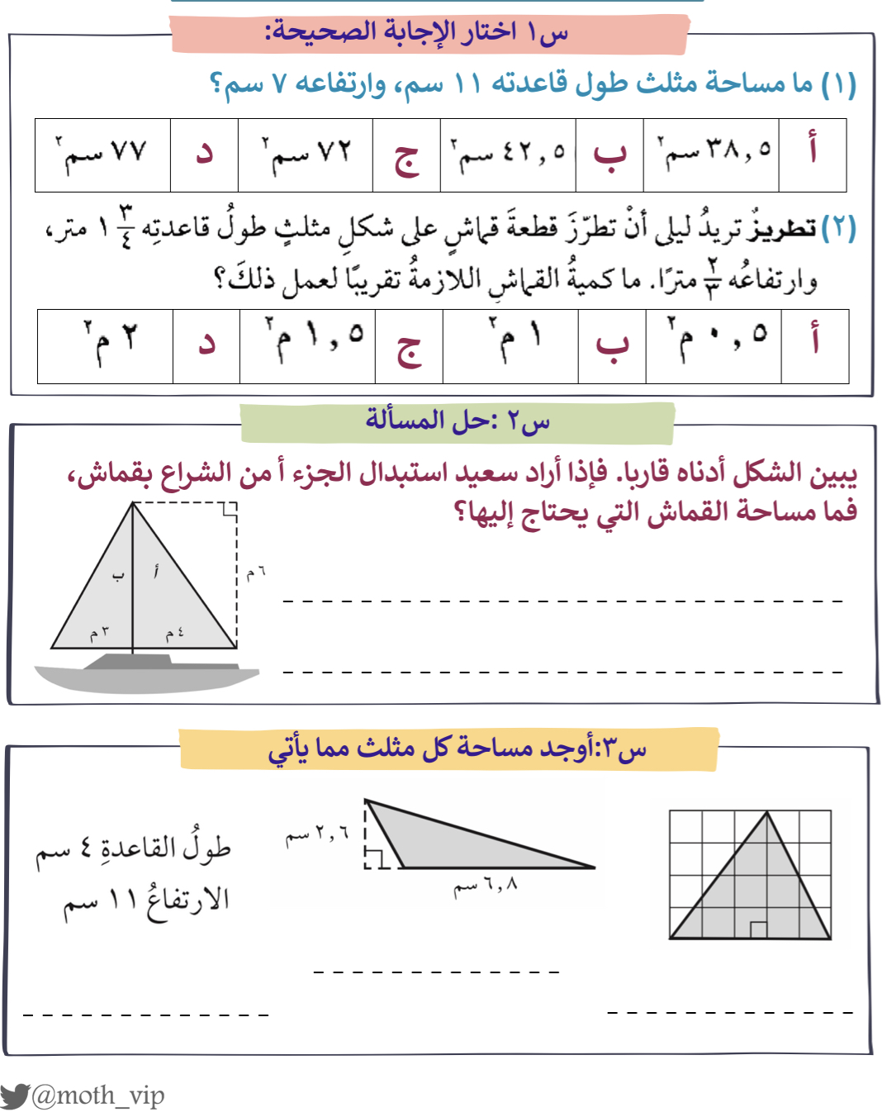

تقويم
ختامي
التركيز | فكرة الدرس | مفهوم | التدريس | استعد | أمثلة | التدريب | تأكد | مهارات عليا | التقويم | تقويم ختامي | الواجب

Slide 24
الواجب
سؤال
٥، ٨ ،١٢ ، ١٨
صفحة
١٢٤-١٢٥
ختاماً
إن لم تُقدّم وقتك الثمين وجُهدك وتعبك لأجل هدف عظيم تسعى له فلن تصل إليه.
التركيز | فكرة الدرس | مفهوم | التدريس | استعد | أمثلة | التدريب | تأكد | مهارات عليا | التقويم | تقويم ختامي | الواجب

